Slide 1



بیمارستان تخصصی و فوق تخصصی شهید آیت الله صدوقی اصفهان
احیای قلبی- ریوی پیشرفته
2020

Slide 2


و هر كس يك انسان را از مرگ نجات دهد مثل اين است كه همه را از مرگ نجات داده است
(سوره مائده آیه 32)

Slide 3

ACLS
Advanced Cardiac Life Support
احیای قلبی- ریوی پیشرفته
AHA- 2020

Slide 4
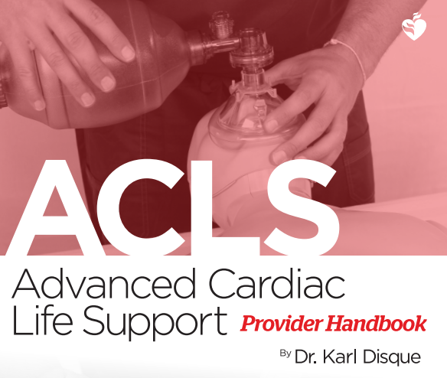
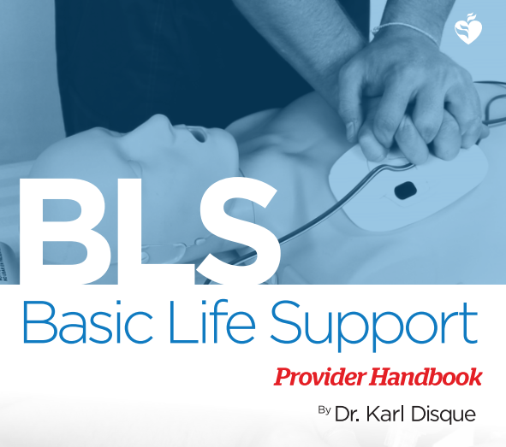
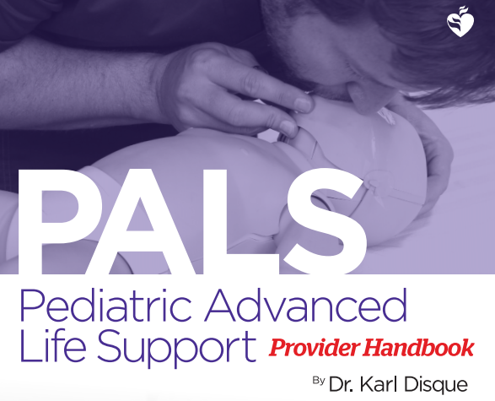
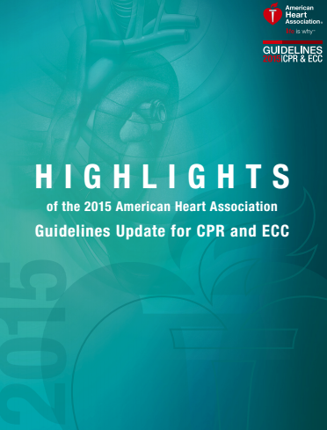

منابع:
Basic Life Support (BLS)
Advanced Cardiac Life Support (ACLS)
Pediatric Advanced Life Support (PALS)
Cardiopulmonary Resuscitation (CPR) AED, and First Aid
Neonatal Resuscitation Program (NRP)

Slide 5
آمار خارج از کشور
در سال 2015 تقریبا ۳۵۰٫۰۰۰ بزرگسال در ایالات متحده ایست قلبی خارج از بیمارستان OHCA را با حضور پرسنل خدمات فوریتهای پزشکی EMS تجربه کرده اند.
با وجود دستاوردهای اخیر، کمتر از 40 ٪ موارد بزرگسالانی که دچار ارست شده اند،خدماتCPR را توسط افراد غیر متخصص دریافت کرده اند ، و برای کمتر از 12 ٪ آنها یک دفیبریلاتور خارجی خودکار AED )) قبل از ورود EMS اعمال شده است . پس از پیشرفت های چشمگیر، بقا در(OHCA ) ایست قلبی خارج از بیمارستان از سال 2012 به بعد صعود کرده است.
علاوه بر این ، تقریبا 1.2 ٪ از بزرگسالان بستری در بیمارستان های ایالات متحده از ایست قلبی داخل بیمارستان IHCA ))رنج می برند. نتایج حاصل از (IHCA) ایست قلبی داخل بیمارستان به طورقابل توجهی بهتر از نتایج OHCA) ) ایست قلبی خارج از بیمارستان بوده ، و نتایج IHCA همچنان رو به بهبود می باشد.

Slide 6
آمار داخل کشور
در سال 1398تقریبا ۳7۰٫۰۰۰ آمار فوتی 54 درصد مربوط به OHCA
46درصد مربوط به IHCA
آمار تهران:
از بین 54درصد OHCA تنها 38درصد با EMS تماس داشته و7/8 احیای موفق ثبت شده است
از بین 46 درصد IHCA تنها 16/7 درصد احیای موفق ثبت شده است
آمار احیای موفق ایالت فلورید:
OHCA احیای موفق 13/4%
IHCA احیای موفق 38/2%

Slide 7
رده بندی سنی در احیا
1- نوزادان (از بدو تولد تا 28 روز)
2- شیرخواران (از یک ماه تا یک سال)
3- کودکان (از یک سال تا مرز بلوغ)
4- بزرگسالان

Slide 8
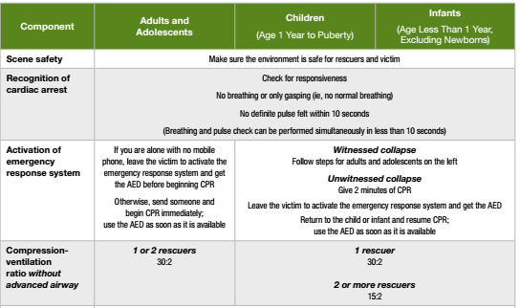

Slide 9
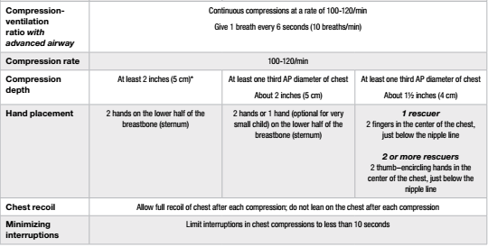

Slide 10
علت های شایع ایست قلبی
مشکلات قلبی و عروقی
مشکلات ریوی
اختلالات الکترولیتی و متابولیکی (هایپو و هایپرکالمی،هایپو و هایپرمنیزیمی)
سایر علل (تروماهای شدید سر،مسمومیت ها،غرق شدگی،خفگی ها،سوختگی های شدید،برق گرفتگی و....)

Slide 11
4-0 دقیقه
اگر احیاء شروع شود احتمال آسیب مغزی کم است
6-4 دقیقه
آسیب مغزی ممکن است
10-6 دقیقه
آسیب مغزی احتمال دارد
0
4
6
بیش از 10دقیقه
آسیب شدید مغزی یا مرگ مغزی
10
شانس زنده ماندن به ازاء هر 1 دقیقه عدم درمان 7 تا 10 درصدکاهش می یابد

Slide 12
زنجیره بقا در اطفال و بزرگسالان
Chain Of Survival

Slide 13
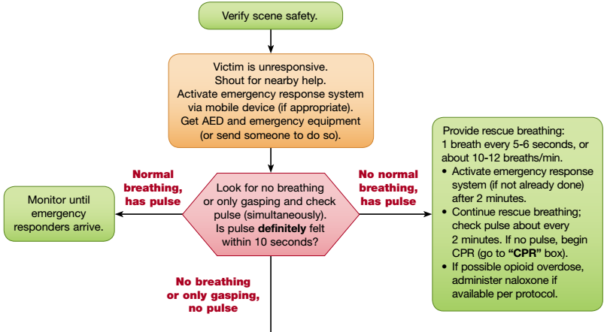

Slide 14
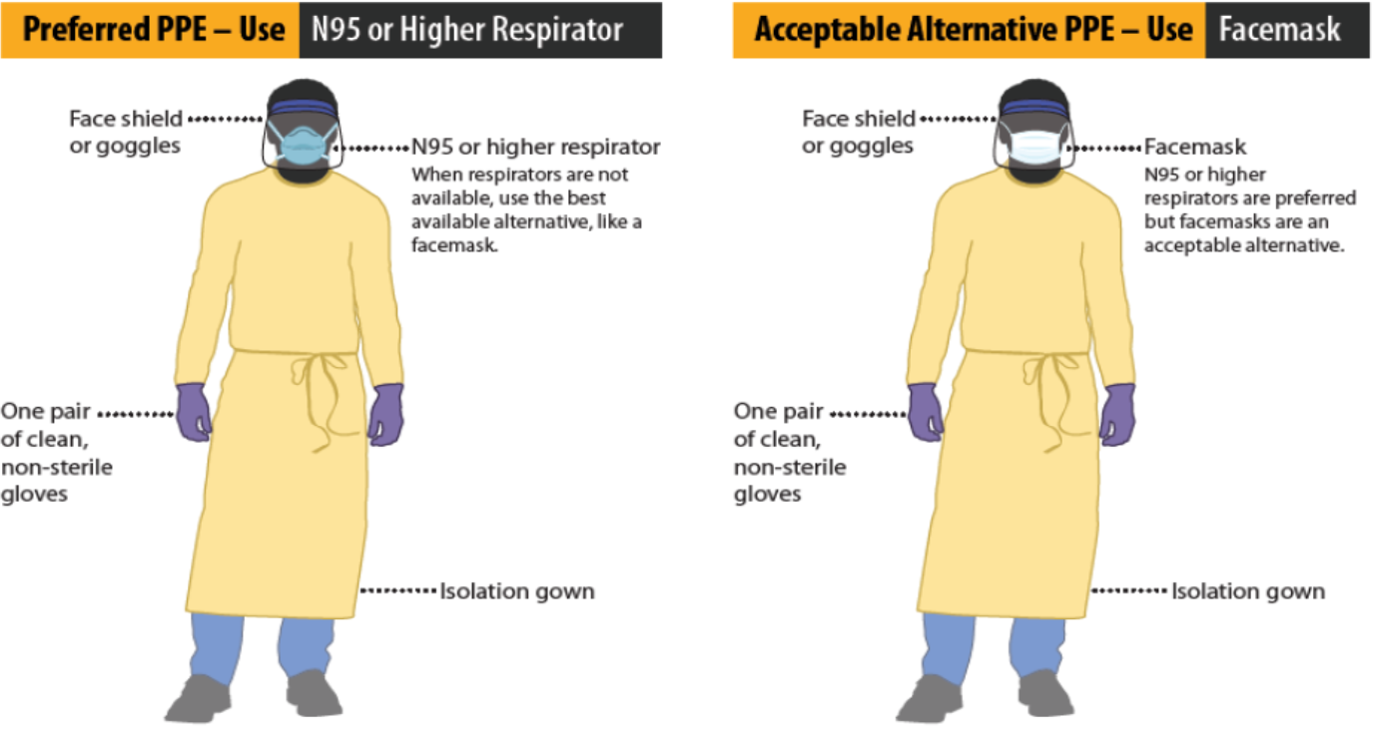
ارزیابی صحنه
ایمنی
استفاده از تجهیزات حفاظت فردی(BSI)

Slide 15
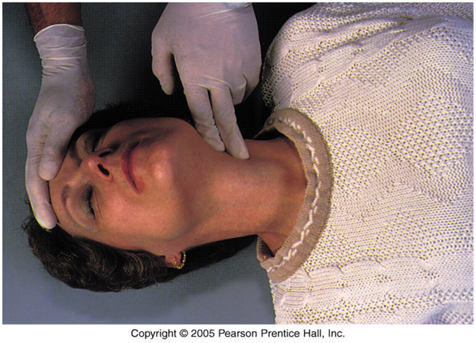
ارزیابی بیمار
1- پاسخدهی
2- ارزیابی همزمان تنفس و نبض
مصدوم دارای Gasping را مانند حالتی که تنفس وجود ندارد درمان کنید.
کنترل نبض در بزرگسالان (شریان کاروتید)
مهم: مدت زمان چک تنفس و نبض حداکثر
10 ثانیه
3- درخواست کمک

Slide 16
شیوه ارتباط
احترام متقابل
گفتگوی انتقادی
ارتباط در یک حلقه بسته
پیام‌های شفاف
رهبر تیم | رهبر در زمان ارائه دستورات هرکدام از اعضای تیم را که مخاطب هستند، به اسم صدا می زند و با وی تماس چشمی برقرار می‌کند. رهبر فقط زمانی وظیفه‌ی جدیدی را به یک فرد تیم محول می‌کند که مطمئن باشد، وی دستورات را متوجه می‌شود.
اعضای تیم | پس از محول شدن هر وظیفه از طرف رهبر تیم، با تایید کلامی رهبر را از درک خود مطمئن می‌کند. وقتی وظیفه‌ای را به اتمام رساند، به رهبر تیم می‌گوید.
Notes:
ارتباط در یک حلقه بسته
ارتباط در قالب یک حلقه بسته هم برای رهبر و هم اعضای تیم مفید می‌باشد. برای اجرای این شیوه رهبر و اعضای تیم می‌بایست کارهای زیر را انجام دهند:
رهبر تیم
رهبر در زمان ارائه دستورات هرکدام از اعضای تیم را که مخاطب هستند، به اسم صدا می زند و با وی تماس چشمی برقرار می‌کند.
رهبر فقط زمانی وظیفه‌ی جدیدی را به یک فرد تیم محول می‌کند که مطمئن باشد، وی دستورات را متوجه می‌شود.
اعضای تیم
پس از محول شدن هر وظیفه از طرف رهبر تیم، با تایید کلامی رهبر را از درک خود مطمئن می‌کند.
وقتی وظیفه‌ای را به اتمام رساند، به رهبر تیم می‌گوید.
پیام‌های شفاف
رهبر و اعضای تیم می‌بایست صحبت‌هایشان را شفاف بیان کنند. برای جلوگیری از سوءبرداشت می‌بایست از بیانی دقیق و واضح استفاده شود. سخن گفتن با تون صدای قاطع اما آرام و مطمئن باعث جلب توجه و تمرکز تمام اعضای تیم خواهد شد.
احترام متقابل
تمام اعضای تیم می‌بایست بدون در نظر گرفتن سطح سواد و مهارت، نسبت به سایر اعضاء رفتاری محترمانه و حرفه‌ای را در پیش گیرند. معمولاً احساسات افراد در حین عملیات احیاء تحریک شده و شدت هیجانات ظاهر می‌شوند. از این‌رو ضروری است که رهبر تیم با تون صدای کنترل‌شده و به شیوه‌ای دوستانه با اعضاء‌صحبت کند و از فریاد کشیدن بر سر سایر اعضاء یا رفتار پرخاشگرانه اکیداً خودداری کند.
گفتگوی انتقادی
گفتگوی انتقادی وقایع هم در طی عملیات احیاء و هم بعد از آن بخش مهمی از هر عملیات احیاء محسوب می‌شود. این بحث و گفتگو فرصتی است برای تبادل اطلاعات و مشخص شدن چرایی انجام برخی اقدامات برای اعضای تیم. همچنین چنین بحث‌هایی باعث می‌شود تا اعضای تیم عملکرد خود را بهبود دهند. علاوه بر این به تشخیص نقاط ضعف و قوت هر سیستم کمک می‌کنند. اجرای این گزارش انتقادی حتی می‌تواند شانس پیامد بهتر بیماران ایست قلبی را افزایش دهد.

Slide 17
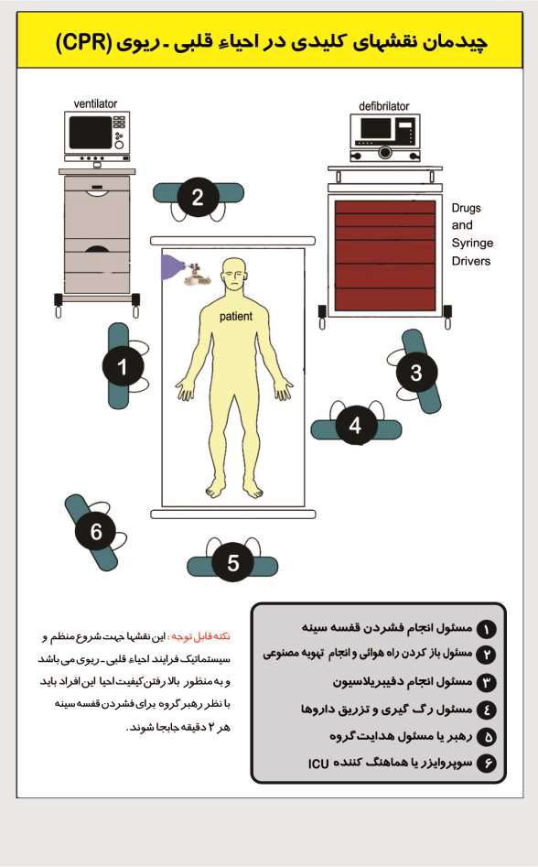

Slide 18
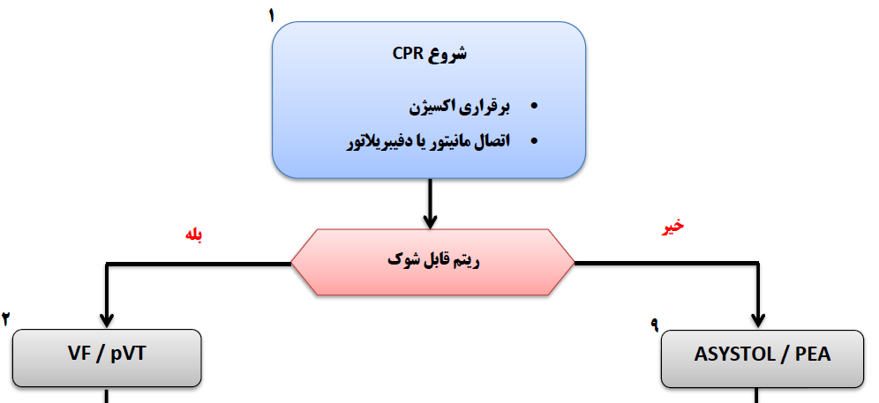
شروع احیا

Slide 19
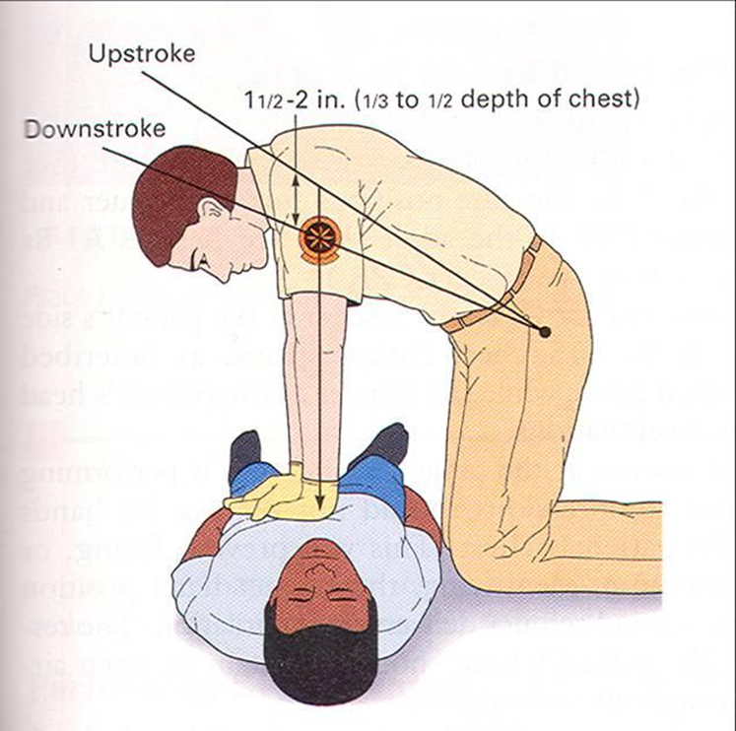
Compressions
انتهای جناغ را مشخص کنید
پاشنه دست را روی نیمه تحتانی جناغ قرار دهید
دست دیگر روی دست اول
انگشتان لابلای هم یا باز
بازوها صاف ،آرنج قفل،شانه ها در امتداد دستان

Slide 20
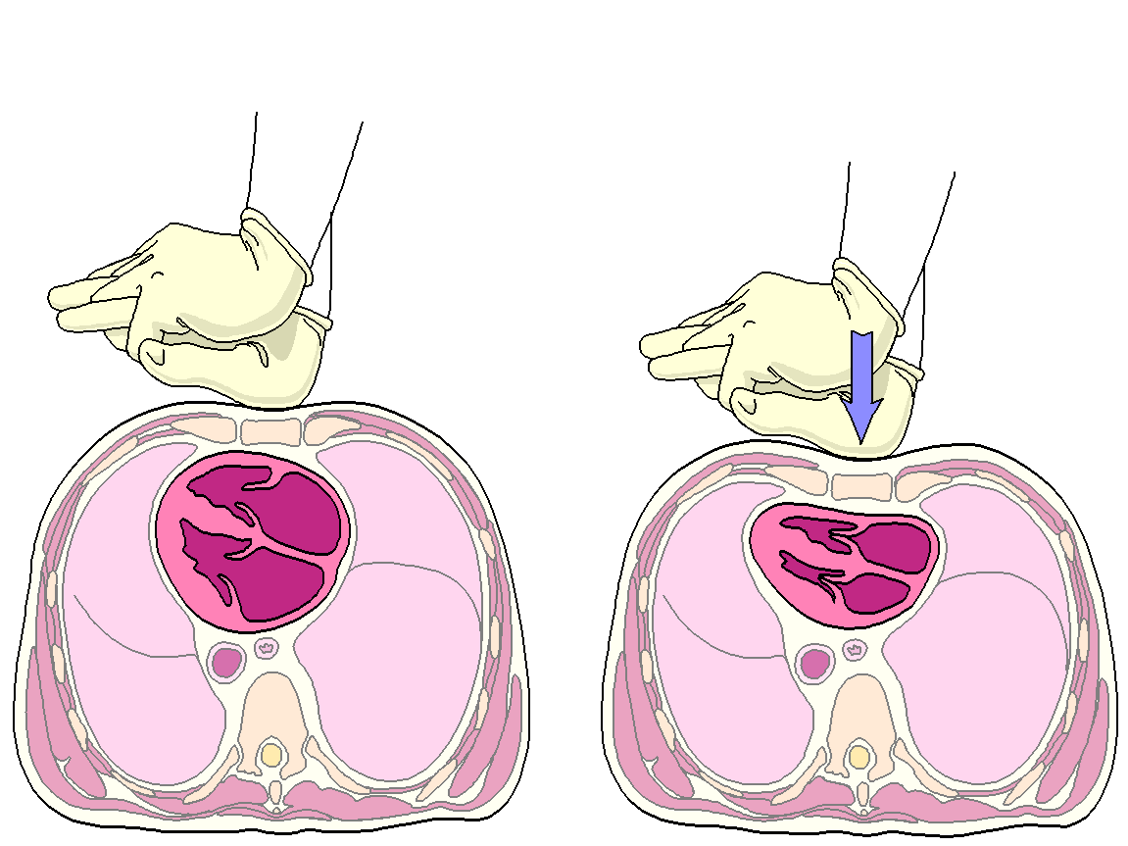
Compressions
محکم و سریع فشار دهید
1- سرعت : 100 تا 120 ماساژ در دقیقه
2- عمق حداقل 5 تا 6 سانتي متر
در بالغین 5 تا 6 سانتی متر به داخل فشار دهید و در کودکان 2/1 تا 3/1 قطر قدامی خلفی قفسه سینه
3- بدون وقفه (هر 2 دقیقه جابجا شویم/حداکثر 10 ثانیه تاخیر)
4- اجازه دهید قفسه سینه به حالت اول باز گردد.
5- از هایپرونتیله کردن و دادن تنفس های عمیق خودداری کنید.

Slide 21
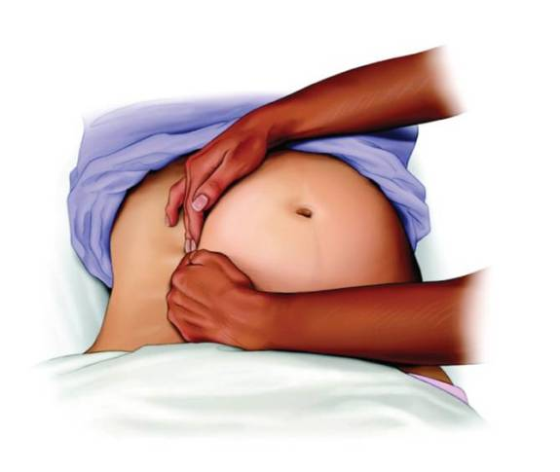
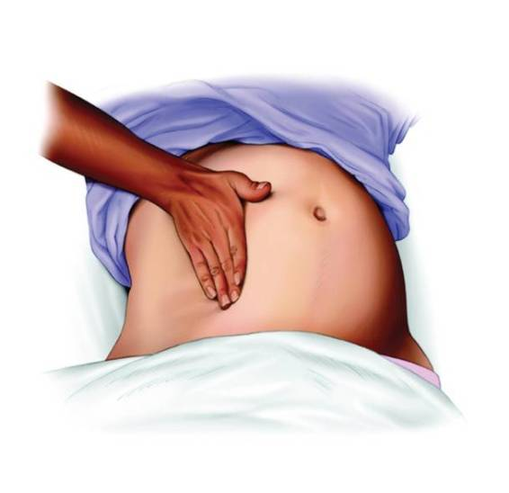
روش برداشتن فشار از روی ورید اجوف تحتانی برای ماساژ قلبی در مادران باردار

Slide 22
مانیتورینگ
4 rhythms produce pulseless cardiac arrest:
Ventricular fibrillation (VF)
Rapid ventricular tachycardia(VT)
Pulseless electrical activity (PEA)
Asystole

Slide 23
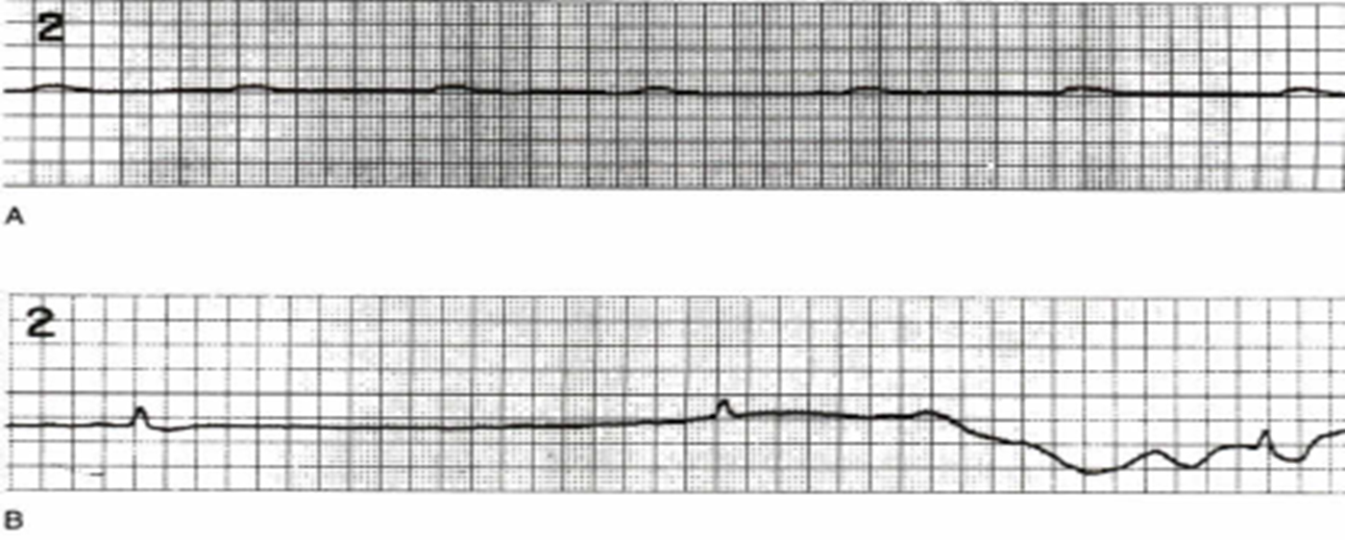
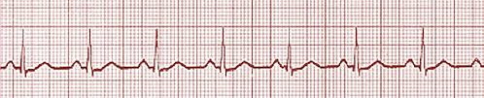
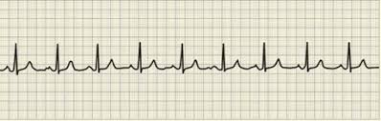
ASYSTOLE
PEA

Slide 24

فعالیت الکتریکی بدون نبض
ریتمی که در مانیتورینگ مصدوم فعالیت الکتریکی وجود داشته ولی قلب فعالیت مکانیکی ندارد و هیچ خونی توسط قلب پمپ نمی شود(نبض وجود ندارد)
درمان این ریتم هم مانند آسیستول می باشد.

Slide 25
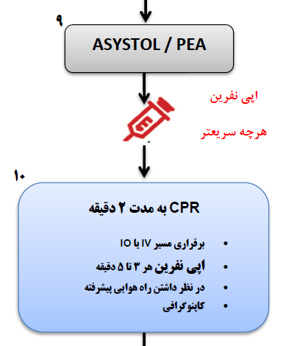
ASYSTOL & PEA

Slide 26
ASYSTOL & PEA
کیفیت CPR
محکم فشار دهید(حداقل 2 اینچ یا 5 سانتیمتر) و سریع(حداقل 100 تا 120 بار در دقیقه)و اجازه برگشت کامل قفسه سینه را بدهید. فواصل بین کمپریشن ها را به حداقل برسانید. از اعمال تهویه زیاد پرهیز کنید. فرد کمپرشن دهنده را هر دو ذقیقه یا در صورت خستگی زودتر تعویض کنید. در صورت نبودن راه هوایی پیشرفته،نسبت 30 کمپریشن به 2 تنفس را رعایت کنید. کاپنوگرافی نوع کمی و موجی شکل درصورت کم بودن یا نزولی بودن مقدار PETco2 ارزیابی مجدد کیفیت CPPR

Slide 27
نکاتی در مورد تزریقات در حین CPR
برقراری سرم نرمال سالین KVO
بعد از تزریق دارو 20ml سرم نرمال سالین
بالا نگه داشتن عضو به منظور رسیدن دارو به گردش خون مرکزی
دوز دارو برای روش اندوتراکئال 2 تا 2.5 برابر دوز IV
در روش ET حجم دارو را با آب مقطر یا نرمال سالین به 10ml رسانده و داخل لوله تراشه ریخته می شود.

Slide 28
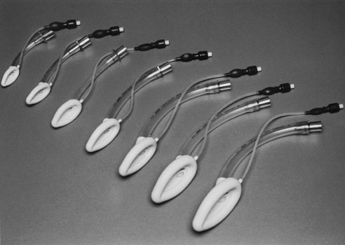
Laryngeal mask airway (LMA)
SIZE | PATIENT
1 | <5 kg
1.5 | 5-10kg
2 | 10-20kg
2.5 | 20-30kg
3 | 30-50kg
4 | 50-70kg
5 | 70-100kg
6 | >100kg

Slide 29
Laryngeal mask airway (LMA)
Open mouth and insert (1)
Push against palate (2)

Slide 30
Laryngeal mask airway (LMA)
Push deeper with index (3)
Inflat cuff (4)

Slide 31
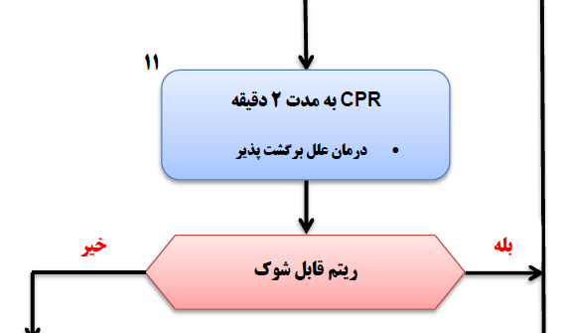
ASYSTOL & PEA
جستجو در مورد علت های قابل برگشت ارست قلبی

Slide 32
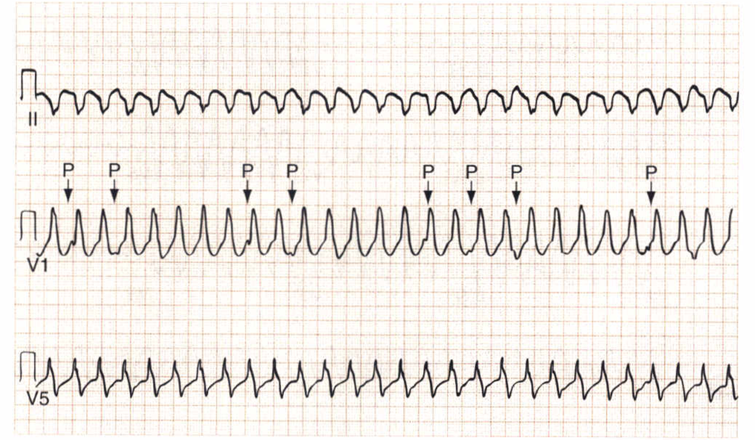
VF & pVT

Slide 33
VF & pVT

Slide 34
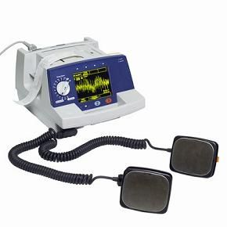
دفیبریلاسیون
میزان انرژی الکتروشوک:
شوک بای فازیک: 120 تا 200 ژول
شوک منوفازیک: 360 ژول

Slide 35
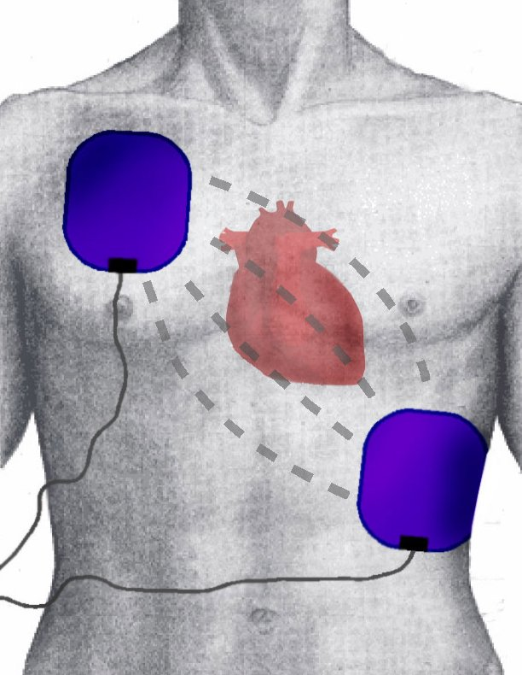
محل گذاشتن پدهای الکتروشوک
احتیاطات در هنگام دادن شوک
بستن اکسیژن
استفاده از ژل مخصوص الکتروشوک
فاصله گرفتن از مصدوم

Slide 36
VF & pVT

Slide 37
VF & pVT

Slide 38
دارو درمانی در VF و pVT

Slide 39
بازگشت گردش خون خود به خودی
ROSC

Slide 40
Treatable Causes of Cardiac Arrest:
The H's and T's
1. Hypoxia
2. Hypovolemia
3. Hydroge Ion(Acidosis)
4. Hypo/ Hyper Kalemia
5. Hypothermia
6. Hypoglycemia
Toxins
Tamponad(cardiac)
Tension Pneumothorax
Thrombosis(coronary)
Thrombosis(pulmonary)

Slide 41
الگوریتم احیای بزرگسالان
AHA-2020

Slide 42
الگوریتم مراقبت بعد از ایست قلبی بزرگسالان

Slide 43
?

Slide 44

با تشکر از توجه شما

